Slide 1
অষ্টম শ্রেণীর শিক্ষার্থীবৃন্দ
স্বাগতম

Slide 2
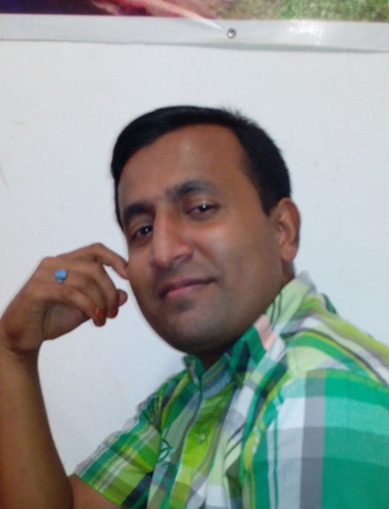
শিক্ষক পরিচিতি
মফিজুল ইসলাম
বিএসসি(সম্মান), এমএসসি(গণিত)
সহকারি শিক্ষক(গণিত)
শিবপুর মাধ্যমিক বিদ্যালয়
তজুমদ্দিন, ভোলা।
মোবাইলঃ ০১৭১১-৯৩৮৯২০

Slide 3
শেনীঃ ৮ম বিষয়ঃ সাধারন গনিত অধ্যায়ঃ দ্বিতীয় সময়ঃ ৪০মিনিট
পাঠ পরিচিতি

Slide 4
মুনাফা কি ।
শতকরা প্রকাশের চিহ্ন কি?
কোন প্রতিষ্টানে কিছু টাকা রাখলে মুল টাকা বাদে কিছু অতিরিক্ত টাকা দেয়?এই অতিরিক্ত টাকাকে কি বলে ?

Slide 5
পাঠের শিরোনাম
মুনাফা

Slide 6
শিখন ফল
১। সরল মুনাফার সুত্র বলতে পারবে।
২। প্রতীক সমূহের অর্থ বলতে পারবে।
৩।সুত্র প্রয়োগ করে সমস্যার সমাধান করতে পারবে।

Slide 7
একক কাজ
প্রতীকের প্রচলিত অর্থসহ সরল মুনাফার সুত্র লিখ?

Slide 8
একক কাজেরসমাধান
I=Pnr
I= সরল মুনাফা, P= মুলধন n=সময়, r=মুনাফার হার

Slide 9
আন্না সাহেব ব্যাংকে ৭০০০০টাকা জমা রাখেন। ৭%হারে ২ বছরের মুনাফা কত?
জোড়ের কাজ

Slide 10
দলীয় কাজ
আফজাল সাহেব ব্যাংকে ৩০০০টাকা জমা রাখেন।শতকরা বাষিক মুনাফার হার ৬ টাকা হলে ৩বছর৬মাস পরে মুনাফা আসলে তিনি কত টাকা পাবেন?

Slide 11
মূল্যায়ন
৬% হারে ৪০০০টাকার ২ বছরের সরল মুনাফা কত?

Slide 12
বাড়ির কাজ
শতকরা বার্ষিক কত মুনাফায় ৫০০০ টাকার ৮ বছরের মুনাফা ১০০০ টাকা হবে।

Slide 13
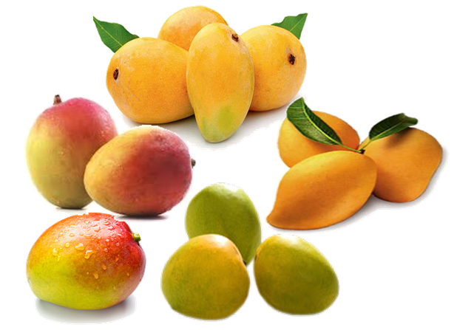
ধন্যবাদ

